Slide 1
显 卡
By 刘逸彬
王川奇

Slide 2
显卡的组成
GPU图形处理器
  (Graphics Processing Unit)
散热器
显卡BIOS
显存
RAMDAC随机读写存储数—模转换器
  (Random Access Memory Digital-to-Analog Converter)
视频图形阵列
接口
输出端
连接系统
供电系统
Notes:
RAMDAC随机读写存储数—模转换器
Video Graphics Array视频图形阵列
Display port显示器端口

Slide 3
工作流程
CPU
显示器
数 据
总线
RAMDAC
GPU
显存

Slide 4
显卡
的分类
 | 集成显卡 | 独立显卡 | 核芯显卡
特点 | 将显示芯片、显存及其相关电路都做在主板上，与主板融为一体。 | 将显示芯片、显存及其相关电路单独做在一块电路板上，自成一体而作为一块独立的板卡存在。 | 核芯显卡是Intel新一代图形处理核心将图形核心与处理核心整合在同一块基板上，构成一颗完整的处理器。
优 | 功耗低、发热量小 | 单独安装有显存，一般不占用系统内存，在技术上也较集成显卡先进得多，比集成显卡能够得到更好的显示效果和性能，容易进行显卡的硬件升级。 | 低功耗，高性能
劣 | 性能相对略低，且固化在主板或CPU上，本身无法单独更换。 | 系统功耗有所加大，发热量也较大，需额外花费购买显卡的资金，同时（特别是对笔记本电脑）占用更多空间。 | 配置核芯显卡的CPU通常价格较高，同时难以胜任大型图形处理任务。

Slide 5
显卡发展史
1981-

Slide 6
CGA显卡
民用显卡的起源可以追溯到上个世纪的八十年代了。在1981年, IBM推出了个人电脑时，它提供了两种显卡，一种是“单色显卡”(简称 MDA), 一种是 “彩色绘图卡” (简称 CGA), 其中CGA可以用在RGB的显示屏上, 它可以绘制的图形和文数字资料。在当时来讲，计算机的用途主要是文字数据处理，而CGA具有彩色和图形能力，能胜任一般的显示图形数据的需要了，不过其分辨率只有640x350，自然不能与现在的彩色显示同日而语。

Slide 7
MGA/MCGA显卡
1982年，IBM又推出了MGA（Monochrome Graphic Adapter）当年不少游戏都需要这款卡才能显示动画效果。而当时风行市场的还有Genoa 公司做的EGA（Enhanced Graphics Adapter），即加强型绘图卡。
不过这些显卡都是采用数字方式的，直到MCGA（Multi-Color Graphics Array）的出现，才揭开了采用模拟方式的显卡的序幕。MCGA是整合在 PS/2 Model 25和30上的影像系统。它采用了Analog RGA影像信号, 分辨率可高达640x480

Slide 8
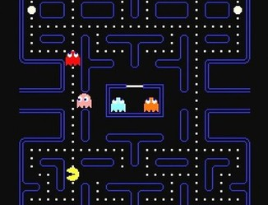
吃豆人

Slide 9
VGA接口显卡
VGA（Video Graphic Array）即显示绘图阵列，它IBM是在其 PS/2 的Model 50, 60和80内建的影像系统。它的数字模式可以达到720x400色, 绘图模式则可以达到640x480x16色, 以及320x200x256色, 这是显卡首次可以同时最高显示256种色彩。

Slide 10
Trident 8900/9000
在2D时代向3D时代推进的过程中，有一款不能忽略的显卡就是Trident 8900/9000显卡，它第一次使显卡成为一个独立的配件出现在电脑里，而不再是集成的一块芯片。而后其推出的Trident 9685更是第一代3D显卡的代表。不过真正称得上开启3D显卡大门的却应该是GLINT 300SX，虽然其3D功能极其简单，但却具有里程碑的意义。

Slide 11
3D AGP接口显卡时代
1995年，对于显卡来说，绝对是里程碑的一年，3D图形加速卡正式走入玩家的视野。1995年，3Dfx还是一家小公司，不过作为一家老资格的3D技术公司，他推出了业界的第一块真正意义的3D图形加速卡：Voodoo。

Slide 12
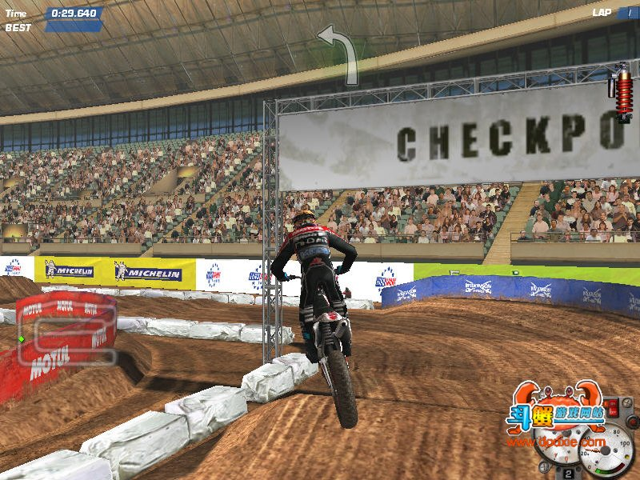
在当时最为流行的游戏摩托英豪里，Voodoo在速度以及色彩方面的表现都让喜欢游戏的用户为之疯狂，不少游戏狂热份子都有过拿一千多块大洋到电脑城买上一块杂牌的Voodoo显卡的经历。

Slide 13
Voodoo
Voodoo标配为4Mb显存，能够提供在640×480分辨率下3D显示速度和最华丽的画面，当然，Voodoo也有硬伤，它只是一块具有3D加速功能的子卡，使用时需搭配一块具有2D功能的显卡
此后，为了修复Voodoo没有2D显示这个硬伤，3Dfx继而推出了VoodooRush，在其中加入了Z-Buffer技术，可惜相对于Voodoo，VoodooRush的3D性能却没有任何提升，更可怕的是带来不少兼容性的问题，而且价格居高不下的因素也制约了VoodooRush显卡的推广。

Slide 14
当时的3D图形加速卡市场也不是3Dfx一手遮天，高高在上的价格给其他厂商留下了不少生存空间，像勘称当时性价比之王的Trident 9750/9850，以及提供提供了Mpeg-II硬件解码技术的SIS6326，还有在显卡发展史上第一次出场的nVidia推出的Riva128/128zx，都得到不少玩家的宠爱，这也促进了显卡技术的发展和市场的成熟。 1997年是3D显卡初露头脚的一年，而1998年则是3D显卡如雨后春笋激烈竞争的一年。九八年的3D游戏市场风起去涌。

Slide 15
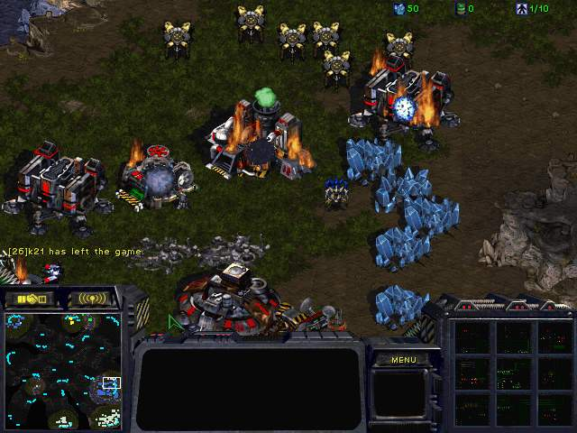
1998年推出的经典之作——星际争霸

Slide 16
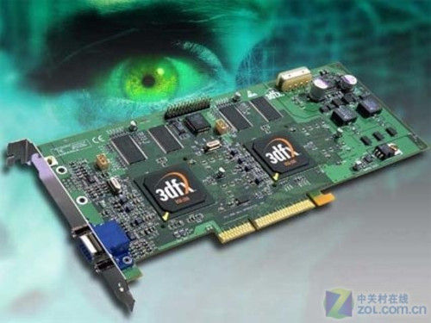
在Voodoo带来的巨大荣誉和耀眼的光环下，3Dfx以高屋建瓶之势推出了又一划时代的产品：Voodoo2。Voodoo2自带8Mb/12Mb EDO显存，PCI接口，卡上有双芯片，可以做到单周期多纹理运算。当然Voodoo2也有缺点，它的卡身很长，并且芯片发热量非常大，也成为一个烦恼，而且Voodoo2依然作为一块3D加速子卡，需要一块2D显卡的支持。但是不可否认，Voodoo2的推出已经使得3D加速又到达了一个新的里程碑。

Slide 17
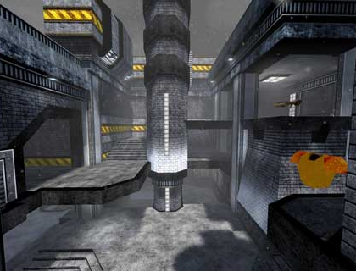
凭借Voodoo2的效果、画面和速度，征服了不少当时盛行一时的3D游戏，比如Fifa98，NBA98，Quake2等等。也许不少用户还不知道，当今最为流行的SLI技术也是当时Voodoo2的一个新技术，Voodoo2第一次支持双显卡技术，让两块Voodoo2并联协同工作获得双倍的性能。

Slide 18
Riva TNT是nVidia推出的意在阻击Voodoo2的产品，它标配16Mb的大显存，完全支持AGP技术，首次支持的32位色彩渲染、还有快于Voodoo2的D3D性能和低于Voodoo2的价格，让其成为不少玩家的新宠。
而一直在苹果世界闯荡的ATI也出品了一款名为Rage Pro的显卡，速度比Voodoo稍快。

Slide 19
PCI Express显卡接口
PCI Express总线技术的演进过程，实际上是计算系统I/O接口速率演进的过程。PCI总线是一种33MHz@32bit或者66MHz@64bit的并行总线，总线带宽为133MB/s到最大533MB/s，连接在PCI总线上的所有设备共享133MB/s～533MB/s带宽。这种总线用来应付声卡、10/100M网卡以及USB 1.1等接口基本不成问题。
PCI Express总线能够提供极高的带宽，来满足系统的需求。

Slide 20
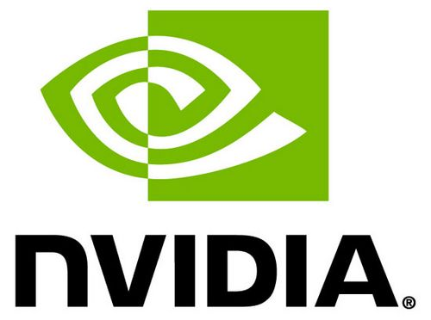
nVIDIA
1999年，世纪末的显卡市场出现了百花齐开的局面，而且这一年也让市场摆脱了3Dfx的一家独霸局面，由于战略的失误，让3Dfx失去了市场，它推出了Voodoo3，配备了16Mb显存，支持16色渲染。虽然在画质上无可挑剔，但是高昂的价格以及与市场格格不入的标准让它难掩颓势。世纪末的这一年，显卡的辉煌留给了nVidia。

Slide 21
在99年，nVidia挟TNT之馀威推出TNT2 Ultra、TNT2和TNT2 M64三个版本的芯片，后来又有PRO和VANTA两个版本。这种分类方式也促使后来各个生产厂家对同一芯片进行高中低端的划分，以满足不同层次的消费需要。
TNT系列配备了8Mb到32Mb的显存，支持AGP2X/4X，支持32位渲染等等众多技术，虽然16位色下画面大大逊色于Voodoo3，但是在32位色下，表现却可圈可点，还有在16位色下，TNT2的性能已经略微超过Voodoo3了
显卡市场上出现了nVidia与3Dfx两家争霸的局面。

Slide 22
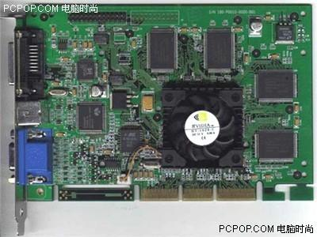
GeForce256
从99年到2000年，nVidia终于爆发了。它在99年末推出了一款革命性的显卡---Geforce 256，彻底打败了3Dfx。代号NV10的GeForce 256支持Cube-Environment Mapping，完全的硬件T&L（Transform & Lighting），把原来有CPU计算的数据直接交给显示芯片处理，大大解放了CPU，也提高了芯片的使用效率。GeForce256拥有4条图形纹理信道，单周期每条信道处理两个象素纹理，工作频率120MHz，全速可以达到480Mpixels/Sec，支持SDRAM和DDR RAM，使用DDR的产品能更好的发挥GeForce256的性能。其不足之处就在于采用了0.22微米的工艺技术，发热量比较高。

Slide 23
2000年，nVidia开发出了第五代的3D图形加速卡---Geforce 2，采用了0.18微米的工艺技术，不仅大大降低了发热量，而且使得GeForce2的工作频率可以提高到200MHz。完全支持微软的DirectX 7。而面对不同的市场分级，它相继推出了低端的GF2 MX系列以及面向高端市场的GF2 Pro和GF GTS，全线的产品线让nVidia当之无愧地成为显卡的霸主。

Slide 24
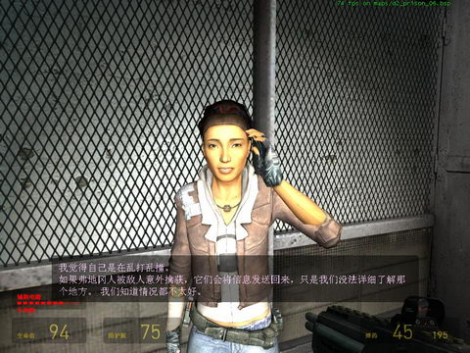
Half-Life2

Slide 25
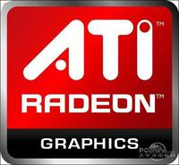
ATI
而现在作为nVidia主要竞争对手的ATI，也在2000年凭借T&L技术打开市场。在经历“曙光女神”的失败后，ATI也推出了自己的T&L芯片RADEON 256，RADEON也和NVIDIA一样具有高低端的版本，完全硬件T&L，Dot3和环境映射凹凸贴图，还有两条纹理流水线，可以同时处理三种纹理。但最出彩的是HYPER-Z技术，大大提高了RADEON显卡的3D速度，拉近了与GEFORCE 2系列的距离，ATI的显卡也开始在市场占据主导地位。

Slide 26
双雄争霸
VS

Slide 27
谢谢~

